Slide 1
Судовий етикет
План:
1. Поняття та значення судового етикету.
2. Суспільне призначення суду. Етикет судді.
3. Етика судового процесу.
4. Судова риторика. Дотримання правил етикету в судовому процесі.

Slide 2
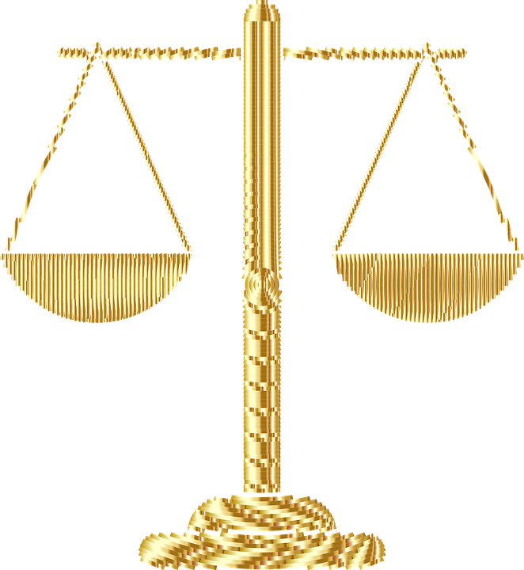
1. Поняття та значення судового етикету.
Судовий етикет - це сукупність правил, усталених норм поведінки та комунікації учасників судового процесу. Судовий етикет регулює тільки зовнішні форми взаємин між судом і особами, зайнятими у справі. Виконання його вимог обов'язково як для професійно беруть участь у справі юристів (судді, адвоката, прокурора, співробітників суду), так і для людей, з різних причин і різною мірою опинилися залученими в сферу діяльності суду (присяжні засідателі, позивач і відповідач, свідки та т.д.).

Slide 3
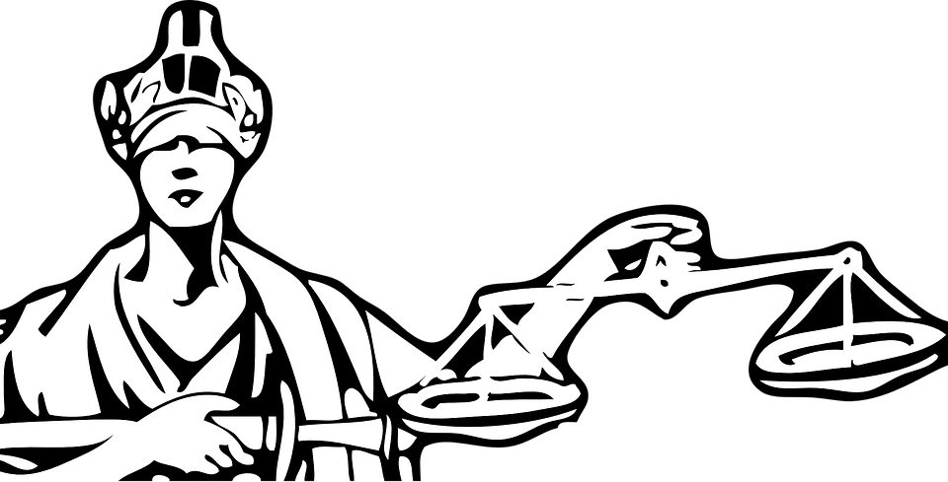
Основи судового етикету закладені і в кримінально-процесуальному законодавстві:
Головуючому (або складу суду) надано право видалити порушника порядку із залу судового засідання, а в деяких випадках винен може штрафувати.
Суддя, прокурор, адвокат повинні піклуватися про те, щоб їх зовнішній вигляд, одяг відповідали обстановці, відповідній місцю, де здійснюється правосуддя.
Ввічливість, уважність по відношенню до осіб, що беруть участь в справі, зобов'язує, наприклад, запропонувати немолодому свідкові сісти під час його допиту.
При допитах слід проявляти терпіння, стриманість, уміння уважне слухати.
Суддям і сторонам слід стежити за своїми позами, жестикуляцією, тоном звернення до присутніх.
Під час дебатів сторін неетично перегортати кримінальну справу, не обертаючи уваги на мови, адресовані суду.

Slide 4
2. Суспільне призначення суду. Етикет судді
Суд служить захистом моральних цінностей, оскільки юрисдикція судів поширюється на всі правовідносини, що виникають у державі. Найважливіша вимога до діяльності суду – справедливість.
Суд повинен виправдовувати моральні очікування суспільства. Суспільству потрібен справедливий суд – суд, в якому винний піддається заслуженому покаранню, а невинний – виправданню.
Справедливість проявляється, зокрема, в рівності всіх учасників перед судом, рівності прав учасників, неупередженості суду.
Етичні вимоги, звернені до учасників судочинства, можуть бути класифіковані у міру залученості їх (учасників) у процес. Серед них виділяють:
а) тих, для кого судова діяльність є постійним професійним обов’язком (адвокат, прокурор, суддя);
б) експертів, які, маючи спеціальні професійні знання, можуть періодично залучатися до участі в судових засіданнях;
в) осіб, для яких участь у судових процесах має тимчасовий характер (присяжні);
г) громадян, які беруть участь у судовому розгляді епізодично (свідки, правозахисники, представники громадських організацій та ін.).

Slide 5
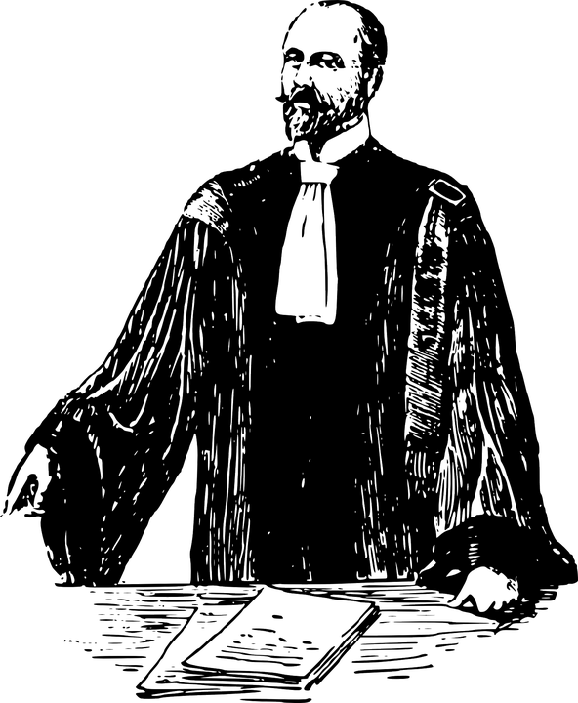
Згідно Розділу 1 Кодексу суддівської етики:
Стаття 1
Суддя повинен бути прикладом неухильного додержання вимог закону і принципу верховенства права, присяги судді, а також дотримання високих стандартів поведінки з метою зміцнення довіри громадян у чесність, незалежність, неупередженість та справедливість суду.
Стаття 2
Суддя має уникати будь-якого незаконного впливу на його діяльність, пов'язану зі здійсненням правосуддя, та бути незалежним від своїх колег у процесі прийняття рішень. Він не має прав використовувати своє посадове становище в особистих інтересах чи в інтересах інших осіб та не повинен дозволяти цього іншим.
Стаття 3
Суддя має докладати всіх зусиль до того, щоб на думку розсудливої, законослухняної та поінформованої людини його поведінка була бездоганною.
Стаття 4
Порушення правил етичної поведінки, встановлених цим Кодексом, не можуть самі по собі застосовуватися як підстави для притягнення суддів до дисциплінарної відповідальності та визначати ступінь їх вини.

Slide 6
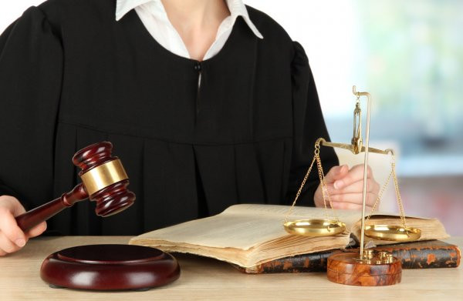
Особистою етикою судді є його позасудова поведінка, тобто поведінка судді у суспільстві, сім’ї, побуті за межами зали судового засідання та робочого кабінету.
Новелою Кодексу суддівської етики стали положення ст. 20, яка допускає участь судді у соціальних мережах, Інтернет-форумах та інші форми спілкування в мережі Інтернет із застереженням щодо того, що суддя може розміщувати, коментувати лише ту інформацію, використання якої не завдає шкоди авторитету судді та судової влади. Суддя повинен уникати оприлюднення будь-якої компрометуючої інформації, не висвітлювати особисті дані про себе та рідних, обирати пристойне коло осіб, які мають доступ до спілкування з ним. Не просто забороняється, а й карається в кримінально-правовому порядку розміщення на Інтернет-сторінках даних про осіб, інформація щодо яких стала відома судді під час здійснення ним правосуддя.

Slide 7
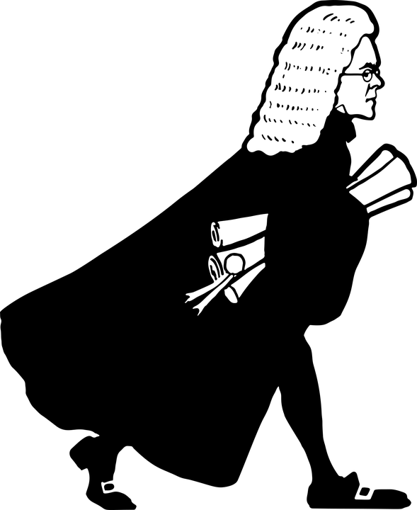
3. Етика судового процесу.
Саме у судовому процесі і виявляються справжні професійні і морально виправдані підходи судді до людини. Уміння отримати об’єктивну правдиву інформацію і не завдати ні моральної, ні матеріальної шкоди свідкові, потерпілому, експертові, підсудному, позивачу, відповідачу, іншим учасникам процесу — це мистецтво, досліджуване юридичною етикою.
Вимагати від людини викривати самого себе – означає вступати у суперечність з презумпцією невинуватості. Якщо ж обвинувачення адресоване невинуватому, на якого помилково впала підозра, то воно принижує гідність чесної людини. Треба пам’ятати, що в суді зустрічаються дві, а деколи і більше, сторони з протилежними інтересами, і тому, щоб створити атмосферу довіри до суду, слід забезпечити чуйне й уважне ставлення до обвинуваченого, потерпілого, позивача і відповідача та інших учасників процесу.

Slide 8

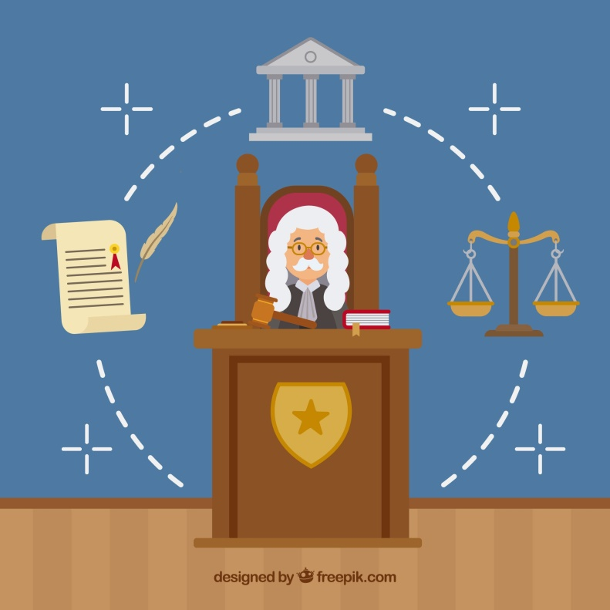
Суддя не може дозволити собі піддатись емоціям, незалежно від того, хто перед ним стоїть – підозрюваний, обвинувачений у вчиненні злочину чи особа, яка від злочину постраждала.
Особливе значення під час судового процесу має оцінка доказів. Відповідно до процесуального законодавства суддя оцінює докази відповідно до внутрішнього переконання. Можна виділити три аспекти цього процесу: юридичний (перевірка належності доказів, допустимості засобів доказування), психологічний (емоційний стан, уподобання, переконання судді) і моральний (відповідно до моральної установки судді).
Встановити істину і винести справедливе рішення — основний обов’язок судді і разом із тим найважче завдання. Міркування про право на судову помилку в психологічному і моральному аспекті цілком припустимі. Суддя — жива людина, і ніщо людське, йому не чужі. Проте право на помилку ні звідки не випливає – ні в юридичному, ні в етичному відношенні. Судова помилка — це завжди порушення законності.

Slide 9
4. Судова риторика. Дотримання правил етикету в судовому процесі
Судовий процес — це не довільне спілкування учасників, а суворо визначена законодавством послідовність дій, якими керує суддя. У судовому процесі не може бути безладу та марнослів’я.
Спроби сторін сперечатися, грубо втручатися в інтимні стосунки учасників процесу, будь-які образливі звертання, факти суперечок сторін між собою, а тим більше із суддею, повинні бути припинені суддею. Дуже ефективним засобом наведення порядку в судовому засідання є право судді дати усне зауваження або накласти штраф за неправомірні дії (неповага до суду, образа судді).
Неповагою до суду вважається:
1) поява в нетверезому стані в судовому засіданні;
2) репліки, звертання, розмови в невстановлений час і без дозволу судді;
3) непристойна поведінка, некоректні та нецензурні висловлювання.

Slide 10

Правила етикету, які мають бути дотримані в судовому засіданні, викладені відповідно до судового процесу.
До залу судового засідання учасники судового процесу заходять, коли їх запрошує судовий розпорядник.
Особи, присутні в залі судового засідання, повинні встати, коли входить і виходить суд. Рішення суду особи, присутні в залі, заслуховують стоячи (ст.162 ЦПК).
Єдиним припустимим звертанням до судді є Ваша честь (ст.161 ЦПК). Категорично забороняється в судовому засіданні звертатись до суддів по імені і по-батькові.
Звертаються до будь-кого з учасників судового засідання на „ВИ”, з повагою, не допускається панібратства.
Учасники судового процесу встають, коли:
  суддя звертається до будь-кого з учасників судового процесу (наприклад зачитує права позивачу);
  коли вони дають пояснення;
  заявляють клопотання;
  задають питання;
  дають показання, висновки, консультації (ст.162 ЦПК).

